Slide 1
Симметрия является той идеей, посредством которой человек
на протяжении веков пытался постичь и создать порядок, красоту и совершенство.
Г. Вейль
Поворотная симметрия
n-ого порядка

Slide 2
Оглавление
Виды симметрии
Построение фигур, обладающих поворотной симметрией
Поворотная симметрия в природе
Поворотная симметрия в искусстве
Список литературы

Slide 3
Виды симметрии
Осевая (зеркальная) симметрия.
Центральная симметрия.
Поворотная симметрия.
Зеркально-поворотная симметрия.
К Оглавлению

Slide 4
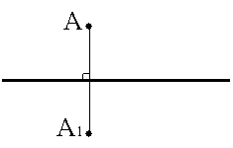
Осевая (зеркальная) симметрия
Две точки называются симметричными относительно прямой a, если эта прямая проходит через середину отрезка АА1 и перпендикулярна к нему. Каждая точка прямой a считается симметричной самой себе.
Фигура называется симметричной относительно прямой a, если для каждой точки фигуры симметричная ей точка относительно прямой a также принадлежит этой фигуре.
Прямая a называется осью симметрии фигуры. Говорят также, что фигура обладает осевой симметрией.
К Видам Симметрии

Slide 5
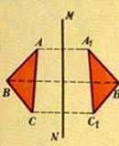
На рисунке показан простой пример объекта и его зазеркального двойника – треугольник ABC и треугольник А1В1С1 (здесь MN – пересечение плоскости зеркала с плоскостью рисунка). Каждой точке объекта соответствует определённая точка зазеркального двойника. Эти точки находятся на одном перпендикуляре к прямой MN, по разные стороны и на одинаковом расстоянии от неё. Объект на рисунке выбран для простоты двухмерным. В общем случае объект (и соответственно его зазеркальный двойник) является трёхмерным.

Slide 6

Примеры осевой симметрии
У неразвёрнутого угла одна ось симметрии - прямая, на которой расположена биссектриса угла.

Slide 7
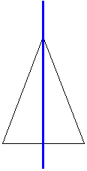
Равнобедренный (но не равносторонний) треугольник имеет также одну ось симметрии.

Slide 8
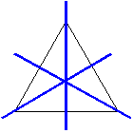
Равносторонний треугольник - три основные симметрии

Slide 9
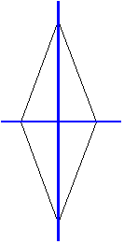
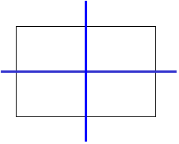
Прямоугольник и ромб, не являющиеся квадратами имеют по две оси симметрии

Slide 10
Квадрат имеет четыре оси симметрии

Slide 11
У окружности их бесконечно много - любая прямая, проходящая через её центр, является осью симметрии

Slide 12

Имеются фигуры, у которых нет ни одной оси симметрии. К таким фигурам относятся параллелограмм, отличный от прямоугольника, разносторонний треугольник.

Slide 13
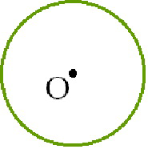
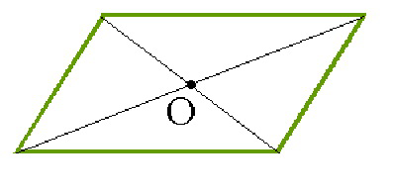
Центральная симметрия
Фигура называется симметричной относительно точки О, если для каждой точки фигуры симметричная ей точка относительно точки О также принадлежит этой фигуре. Точка О называется центром симметрии фигуры. Говорят также, что фигура обладает центральной симметрией.
Примеры центральной симметрии.
Простейшими фигурами, обладающими центральной симметрией, является окружность и параллелограмм
К Видам Симметрии

Slide 14
Поворотная симметрия
Предположим, что объект совмещается сам с собой при повороте вокруг некоторой оси на угол, равный 360°/n (или кратный этой величине), где n = 2, 3, 4, … В этом случае о поворотной симметрии, а указанную ось называют поворотной осью n-го порядка. Рассмотрим примеры со всеми известными буквами «И» и «Ф». Что касается буквы «И», то у нее есть так называемая поворотная симметрия. Если повернуть букву «И» на 180° вокруг оси, перпендикулярной к плоскости буквы и проходящей через ее центр, то буква совместится сама с собой. Иными словами, буква «И» симметрична относительно поворота на 180°. Заметим, что поворотной симметрией обладает также буква «Ф».
К Видам Симметрии

Slide 15
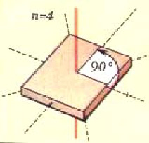
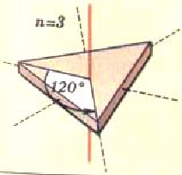
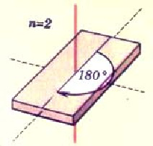
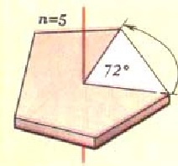
На рисунке даны примеры простых объектов с поворотными осями разного порядка – от 2-го до 5-го.
У трехмерного объекта может быть несколько поворотных осей.
Например, первый объект на рисунке имеет не одну, а три поворотные оси 2-го порядка, второй объект имеет наряду с поворотной осью 3-го порядка три поворотные оси 2-го порядка, третий объект имеет наряду с поворотной осью 4-го порядка четыре поворотные оси 2-го порядка (дополнительные поворотные оси показаны на рисунке штриховыми прямыми).

Slide 16
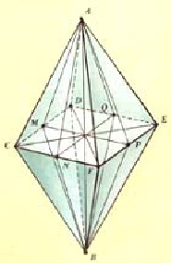
Для описания симметрии конкретного объекта надо указать все поворотные оси и их порядок, а также все плоскости симметрии.
Рассмотрим, например, геометрическое тело, составленное из двух одинаковых правильных четырехугольных пирамид.
Оно имеет одну поворотную ось 4-го порядка (ось АВ), четыре поворотные оси 2-го порядка (оси СЕ, DF, MP, NQ), пять плоскостей симметрии (плоскости CDEF, AFBD, ACBE, AMBP, ANBQ).

Slide 17
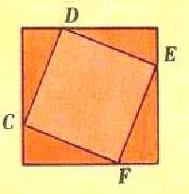
Зеркально-поворотная симметрия
Доказать, что существует такой вид симметрии можно самостоятельно следующим образом:
Вырежьте из плотной бумаги квадрат и впишите внутрь его косо другой квадрат (рис.1).
К Видам Симметрии

Slide 18
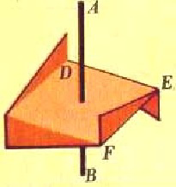
Затем отогните углы бумаги по линиям, ограничивающим внутренний квадрат (соседние углы отгибаются в противоположные стороны). В результате получите объект, показанный на рисунке (рис.2)
.

Slide 19
Он имеет поворотную ось 2-го порядка (ось АВ) и не имеет плоскостей симметрии. Будем рассматривать изделия сначала сверху, а затем снизу (с противоположной стороны листа бумаги). Мы обнаружим, что никакого различия между «верхом» и «низом» нет; в обоих случаях объект выглядит одинаково. В связи с этим возникает мысль, что поворотная симметрия 2-го порядка не исчерпывает всей симметрии данного объекта. Дополнительная симметрия, которой обладает наш объект, - это так называемая зеркально-поворотная симметрия: объект совмещается сам с собой в результате поворота на 90° вокруг оси АВ и последующего отражения в плоскости CDEF. Ось АВ называют зеркально-поворотной осью 4-го порядка. Таким образом, здесь наблюдается симметрия относительно двух последовательно выполняемых операций – поворота на 90° и отражения в плоскости, перпендикулярной к оси поворота.

Slide 20
Построение фигур, обладающих поворотной симметрией.
В основе построения фигуры, обладающей поворотной симметрией n-ого порядка, лежит тот факт, что в такой фигуре можно выделить базовый элемент. Поворачивая данный элемент n-1 раз вокруг центра симметрии на угол и копируя его, можно получить исходную фигуру. Возможность такого построения с помощью циркуля и линейки определяется возможностью построения угла . Таким образом, мы приходим к задаче о разбиении окружности на n равных частей или эквивалентной задачи о построении правильного n-угольника при помощи циркуля и линейки.
Эта задача, кстати, стоит наряду с тремя знаменитыми задачами древности: квадратурой круга, трисекцией угла и удвоением куба. И попала туда не только благодаря своей многовековой истории, но и потому, что не всегда разрешима с помощью упомянутых инструментов.
К Оглавлению

Slide 21
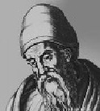
Ещё со времён Пифагора греческие учёные проявляли интерес к правильным многоугольникам и развивали искусство их точного построения. Впоследствии эти знания были систематизированы Евклидом и изложены в 4-ой книге «Начало».

Slide 22
При помощи циркуля и линейки древние геометры умели строить правильные n-угольники с числом сторон, равным 3, 4, 5, 6, 8, 10, 15. При этом использовалась окружность, описанная около многоугольника.

Slide 23
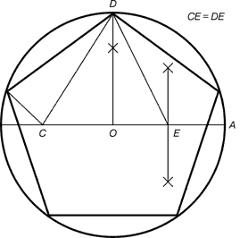
Пример построения правильного пятиугольника
Пусть O-центр окружности, A-точка на окружности и Е–середина отрезка ОА. Перпендикуляр к радиусу ОА, восставленный в точке О, пересекается с окружностью в точке D. Пользуясь циркулем, отложим на диаметре отрезок CE=ED. Длина стороны вписанного в окружность правильного пятиугольника равна DC. Откладываем на окружности отрезки DC и получим пять точек для начертания правильного пятиугольника

Slide 24
Одни из указанных фигур могут получиться на основе других. Так, имея квадрат, легко построить правильный восьмиугольник: достаточно разделить пополам каждую из четырёх дуг, на которые вершины квадрата разбивают описанную около него окружность. Всего на окружности будут отмечены восемь точек – вершин искомой фигуры. Остаётся последовательно соединить их отрезками.

Slide 25
Умея строить правильный n-угольник, нетрудно получить правильный 2n-, затем 4n-, 8n- и вообще всякий правильный -угольник, повторяя процедуру деления необходимое число раз. Отсюда следует, что достаточно решить исходную задачу для правильных многоугольников с нечётным числом сторон.

Slide 26
А вот правильный n-угольник, для которого n=km, а числа k и m взаимно просты (то есть не имеют общих делителей, кроме 1), можно построить на основе двух правильных многоугольников–с числом сторон k и m, вписанных в одну окружность. В «Началах» Евклида приводится решение этой задачи для пятнадцатиугольника

Slide 27
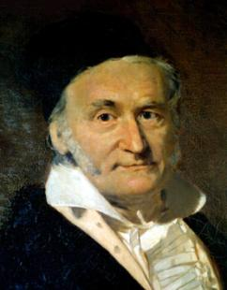
Знаменитый немецкий математик К.Ф. Гаусс (1777-1855) доказал следующую теорему.
Построение правильного n-угольника с помощью линейки и циркуля возможно тогда и только тогда, когда число n имеет следующее разложение на множители:
где m-целое неотрицательное число, а –
различные между собой простые числа вида

Slide 28
Задача построения правильного n-угольника сводится к делению окружности на n равных частей. Один практический приём такого деления предложил французский математик Н. Бион.
Прием этот состоит в следующем:
Пусть требуется разделить окружность, например, на 9 равных частей.
На диаметре окружности строится равносторонний треугольник ABC.
Диаметр AB делим на 9 равных частей (разделить данный отрезок на n равных частей можно с помощью теоремы Фалеса).
Соединяя вторую точку деления с вершиной треугольника C, продолжим прямую до пересечения с окружностью в точке D.
Дуга AD является девятой частью окружности, хорда AD- стороной правильного девятиугольника.
В общем случае метод подходит для деления окружности на частей и имеет погрешность построения не превышающую 1%.

Slide 29
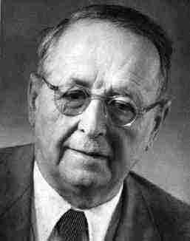
Поворотная симметрия в природе
Цветы издавна считаются символом красоты и совершенства. По словам известного математика Германа Вейля (1885-1955), человек на протяжении веков пытался постичь и то и другое посредством симметрии
Как истинный учёный, он считал, что цветы достойны внимания исследователя, потому что обладают свойством поворотной симметрии, весьма распространённой в мире растений.
К Оглавлению

Slide 30
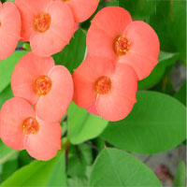
Порядок поворотной симметрии цветка определяется числом лепестков.
Например, для цветка молочая n=2, он совмещается сам с собой при повороте на углы 180° и 360°.

Slide 31
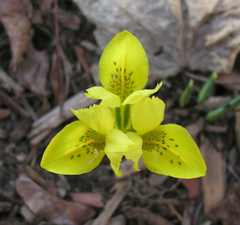
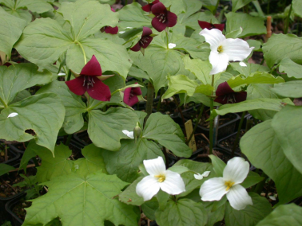
Для триллиума и ириса n=3,
а подходящие углы поворота - 120°, 240°, 360°.

Slide 32
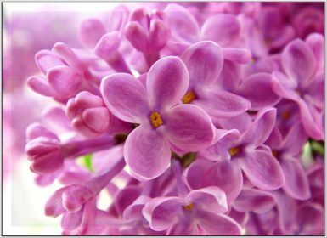
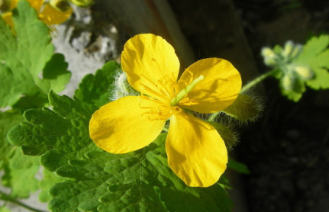
Нередко встречаются цветы с поворотной симметрий
4-го порядка (сирень, чистотел)

Slide 33
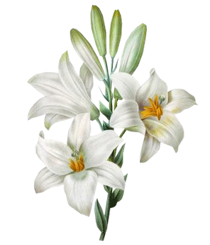
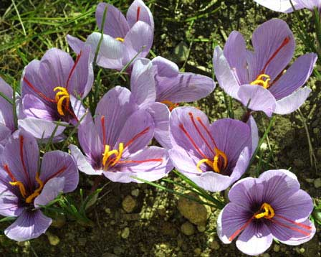
6-го порядка (лилия, шафран)

Slide 34
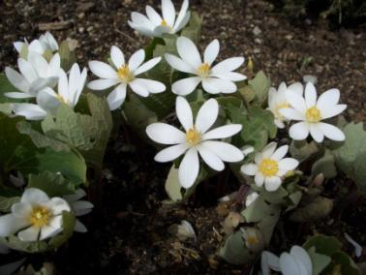
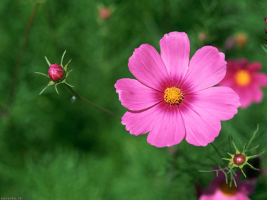
8-го порядка (космея, сангвинария)

Slide 35
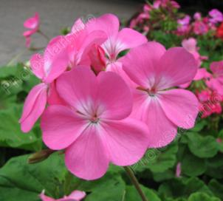
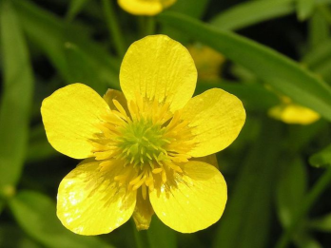
и более высокого порядка, но особенно часто – 5-го
(герань, лютик)

Slide 36
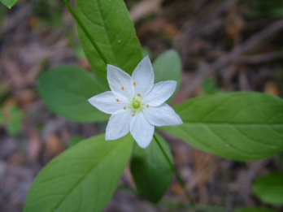
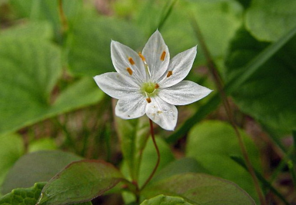
И всё-таки семицветик нашёлся!
В малочисленном роду Trientalis (семейства первоцветных) всего-то три вида, из них два встречаются на территории нашей страны

Slide 37
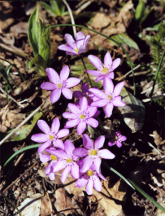
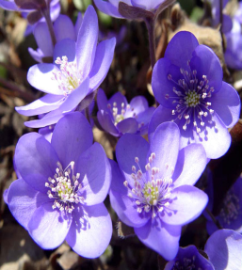
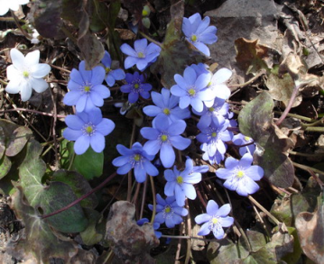
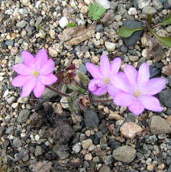
Остаётся добавить, что цветки семью лепестками встречаются и у некоторых других видов, например у печёночницы благородной, но чаще лепестков бывает всё-таки шесть или восемь.

Slide 38
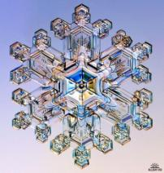
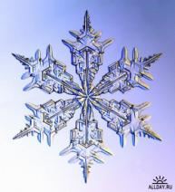
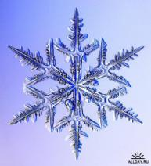
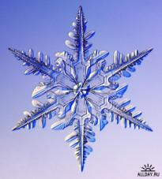
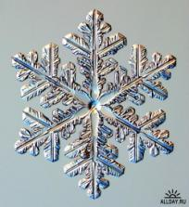
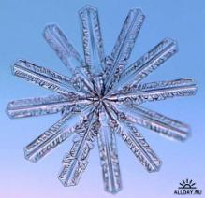
Примеры снежинок под микроскопом и их схемы показывают наличие поворотной симметрии

Slide 39
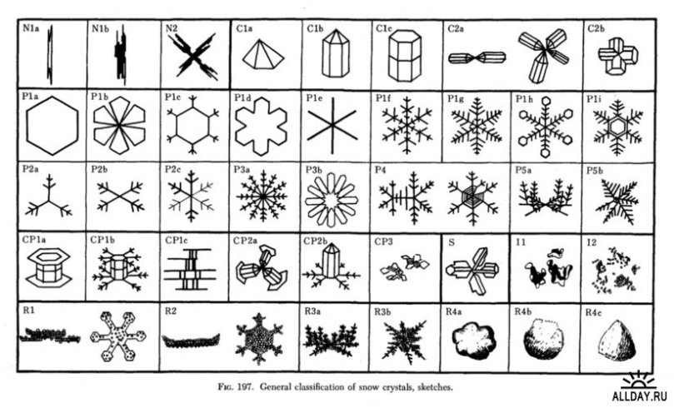

Slide 40
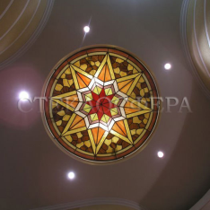
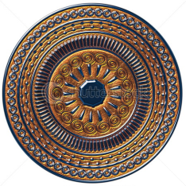
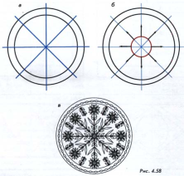
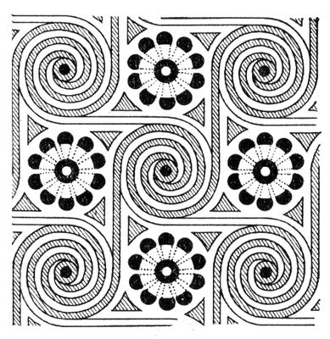
Поворотная симметрия в искусстве
В природе поворотная симметрия 7-го порядка – большая редкость. Быть может, она свойственна творениям рук человеческих? Логично было бы поискать подходящие образцы в декоративном искусстве: прикладном (вышивке, росписи, резьбе, чеканке) и монументальной, связанной с архитектурой (в витражах, мозаике, рельефах и пр.).
К Оглавлению

Slide 41
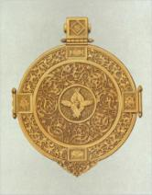
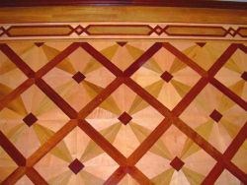
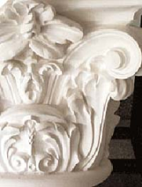




В декоративных элементах преобладает поворотная симметрия порядка n, равного или кратного 3, 4 либо 5, но никак не 7. Похожая картина наблюдается и в других случаях. Поворотная симметрия 7-го порядка не нашла отражения ни в оригинальной форме окон, ни в строении колонн, ни в конструкциях куполов и сводов, ни в общей планировке сооружений. Выходит, семицветик – диковинка не только в природе, но и в искусстве.

Slide 42
Список литературы
Л.С. Атанасян, В.Ф. Бутузов и др. Учебник геометрии 7-9 класс.
Н.Карпушина «В поисках семицветика» Наука и жизнь №3 2009г.
Л.С. Атанасян, В.Ф. Бутузов Геометрия 9 кл, дополнительные главы
Г.И. Глейзер «История математики в школе» 7-8 кл.
Я.П. Понарин Геометрия для 7-11 классов.
К Оглавлению

